Slide 1


Základní škola a mateřská škola J.A.Komenského
v Novém Strašecí
Komenského nám. 209, 271 01 Nové Strašecí
tel. 311 240 401, 311 240 400, email: zsnovstra@iol.cz
AUTOR: Ing. Tereza Kovalská
NÁZEV: VY_32_INOVACE_11_přehled minerálů I.
Ročník: 8. nebo 9. ročník ZŠ
Vzdělávací oblast: Člověk a příroda
Vzdělávací obor: Přírodopis
Tematický okruh: Neživá příroda
TEMA: Přehled minerálů I. (prvky až oxidy)
Klíčová slova: Mineralogický systém, prvky, sulfidy, halogenidy, oxidy
VYTVOŘENO: 3/2012
ČÍSLO PROJEKTU: 1.4 OP VK
ANOTACE: Prezentace pro interaktivní tabuli, základní učivo v pojmech pro lepší orientaci v látce, žákům je během prezentace k dispozici sada školních minerálů, navazující materiál VY_32_INOVACE_11_přehled minerálů II.

Slide 2
Minerály I.
Přehled významných nerostů (prvky až oxidy)

Slide 3
úvod
Minerál charakterizuje:
Mineralogický systém
Chemické složení
Krystalová struktura
4 500 minerálů
Prvky
Sulfidy
Halogenidy
Oxidy a hydroxidy
Uhličitany
Sírany
Fosforečnany
Křemičitany
Organické minerály

Slide 4
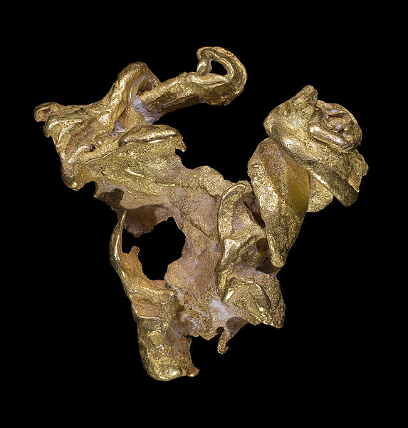
1. Prvky
Zlato Au
přírodní výskyt zlata
Měkký, kujný kov
V křemenných žilách
Bankovnictví, šperkařství, elektronika
Jižní Čechy (zlatonosné řeky)
Ryzí zlato - 24 karátů
1 karát – 1/24 zlata ve slitině

Slide 5
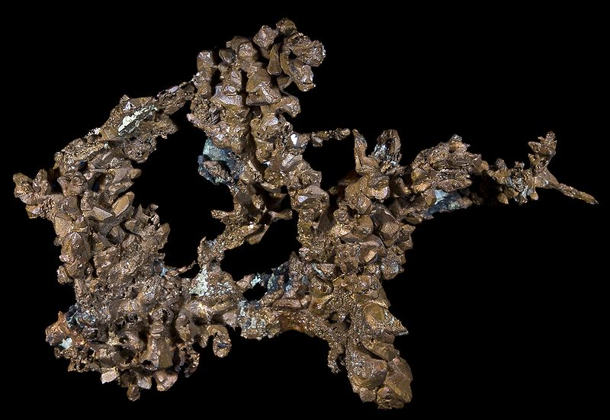
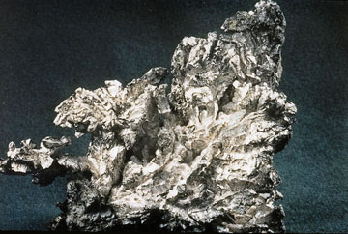
1. prvky
Měď Cu
Stříbro Ag
Snadno opracovatelná
Výborný vodič
I ve formě sloučenin
Měkký, kujný kov
Oxidace na vzduchu (černání)
Ražba mincí

Slide 6
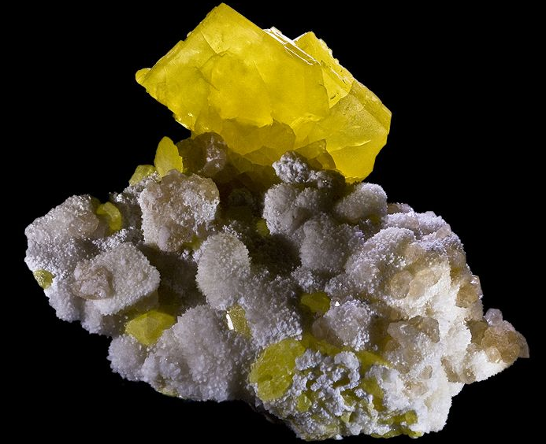
1. prvky
Síra S
Síra S
Zápach
Hořlavá
Nízká teplota tání
Vulkanické oblasti
Krystalizace z roztoků
Plyny bohaté na síru

Slide 7
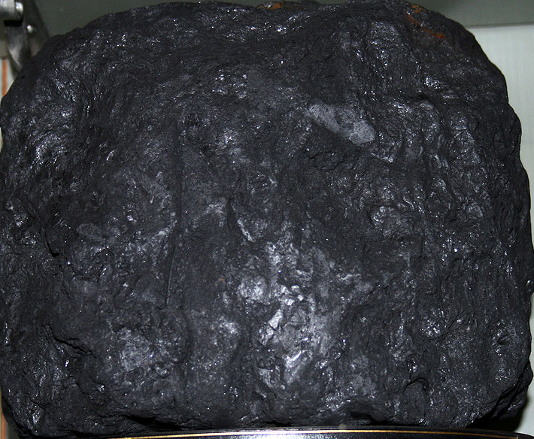
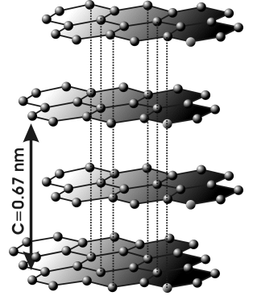
1. prvky
Grafit (tuha) C
Grafit (tuha) C
Měkký nerost
Kovový lesk
V přeměněných horninách
Tužky
Elekronika
Jaderný průmysl

Slide 8
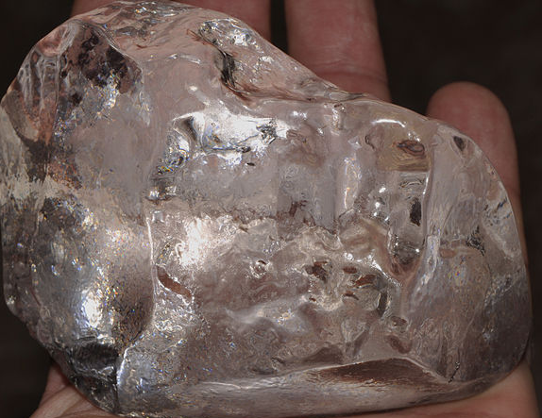
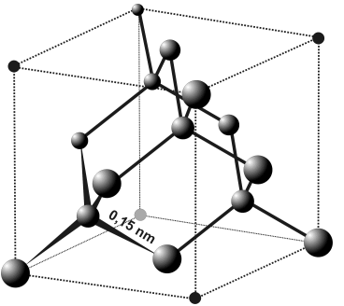
1. prvky
Diamant C
Diamant C
Vznik – vysoký tlak a teplota
Různé barvy
Vysoký lesk a tvrdost
Šperkařství
Technické účely

Slide 9
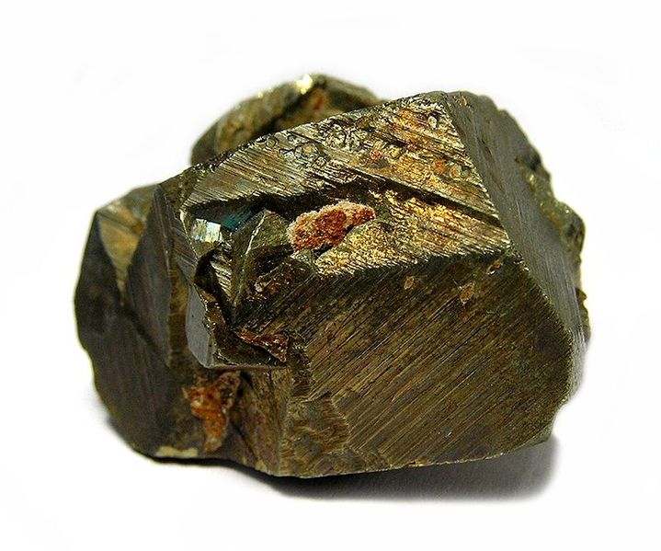
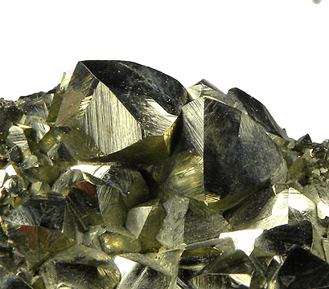
2. Sulfidy
Pyrit FeS2
Chalkopyrit CuFeS2
Připomíná zlato
Nejrozšířenější sulfid
V uhlí (kyselé deště)
Žlutější a měkčí než pyrit
Ruda mědi

Slide 10
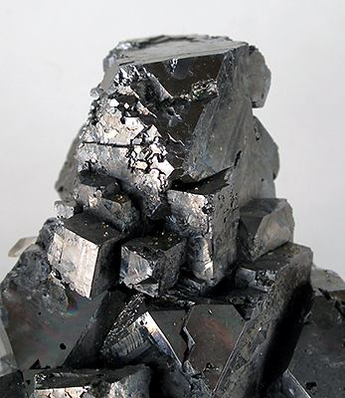
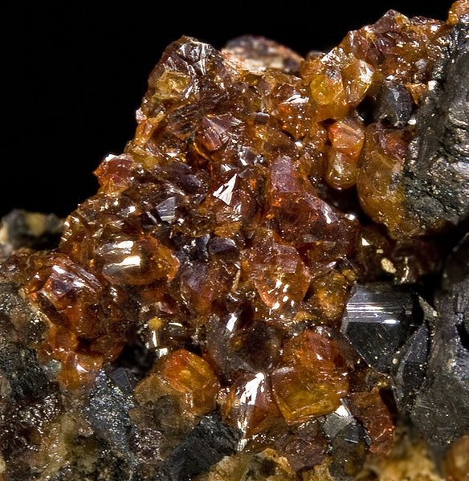
2. Sulfidy
Galenit PbS
Sfalerit ZnS
Ruda olova
Vysoká hustota
Ruda zinku

Slide 11
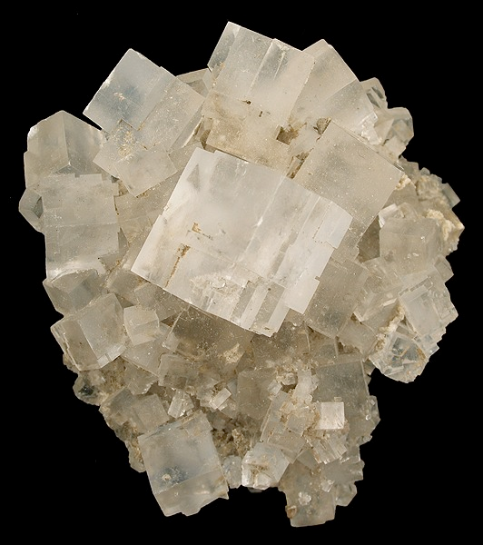
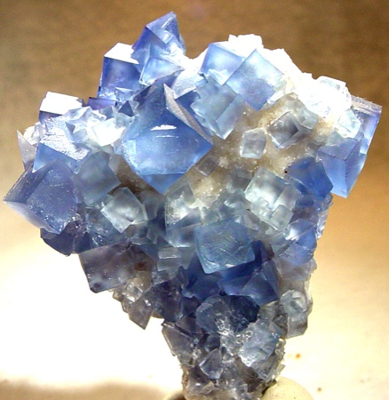
3. Halogenidy
Halit (sůl kamenná) NaCl
Fluorit (kazivec) CaF2
Odpařováním mořské vody
Různé zbarvení
Potravinářský a chem. průmysl
Různá zbarvení
Drahokamy
Sklářský průmysl

Slide 12
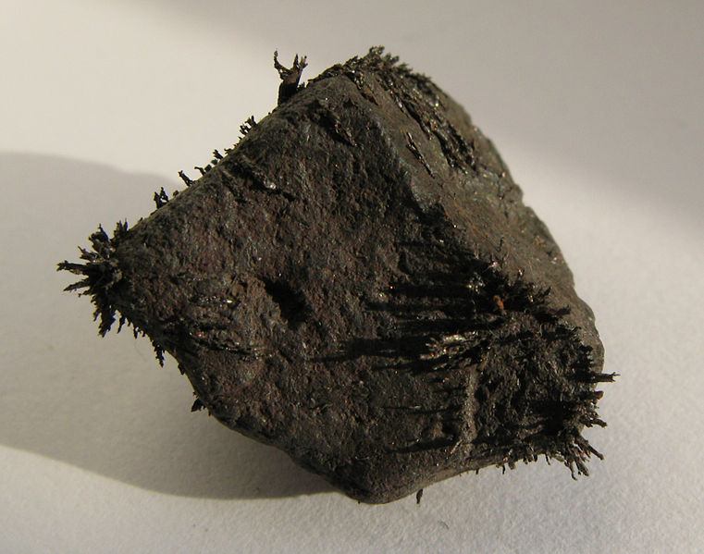
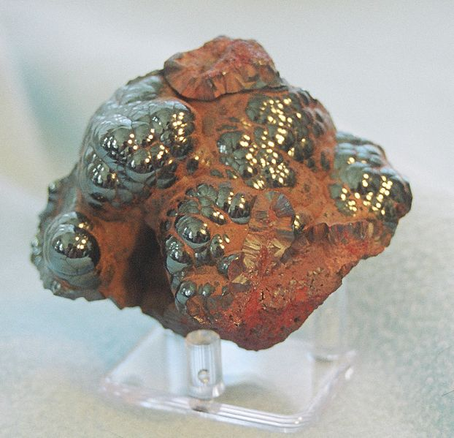
4. Oxidy
Magnetit Fe3O4
Hematit (krevel) Fe2O3
Magnetismus
Ruda železa
Červený i černý kovově lesklý
Železná ruda
Barvivo

Slide 13
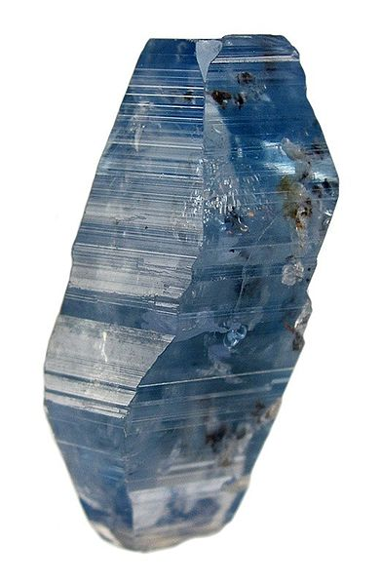
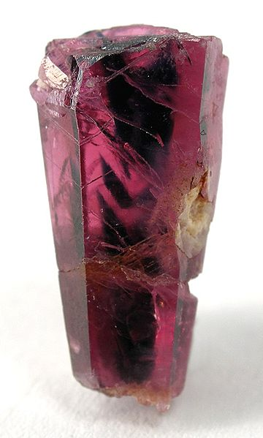
4. Oxidy
Korund Al2O3, safír
Korund Al2O3, rubín
Modrá odrůda
Červená odrůda

Slide 14
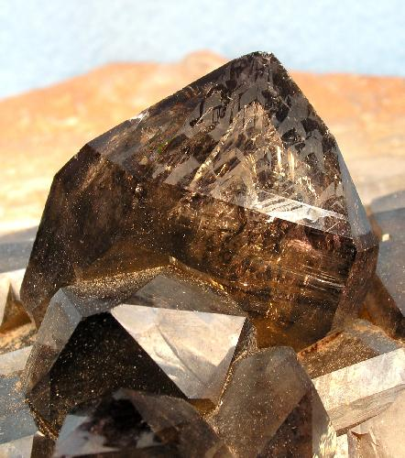
4. Oxidy
Křemen SiO2
Křemen - záhněda
Velmi častý
Součástí mnoha hornin
Téměř nezvětrává (valouny)
Sklářské písky

Slide 15
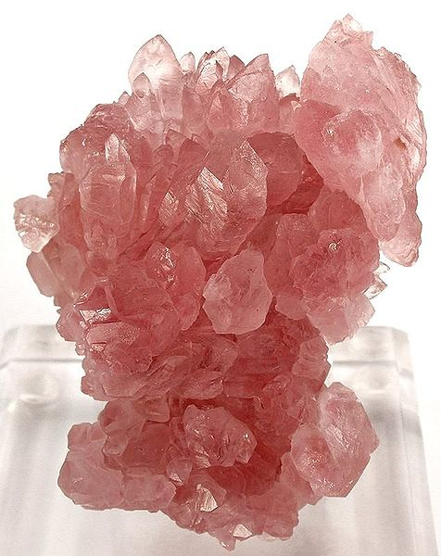
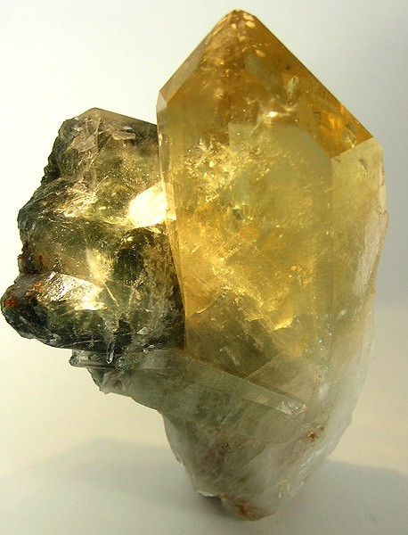
4. Oxidy
Křemen - růženín
Křemen - citrín

Slide 16
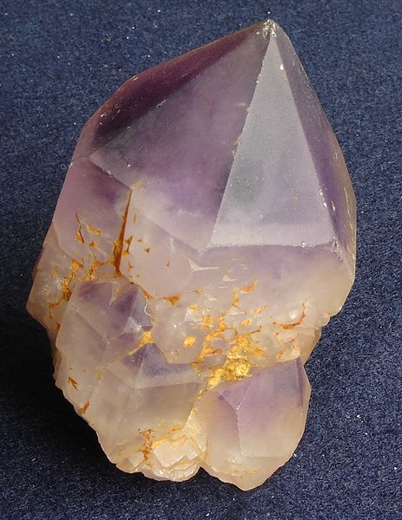
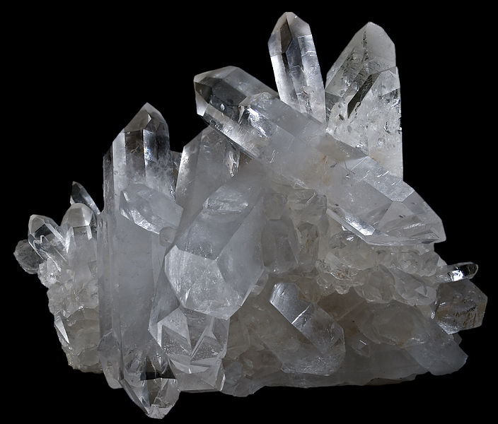
4. Oxidy
Křemen - ametyst
Křemen - křišťál

Slide 17
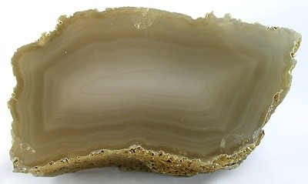
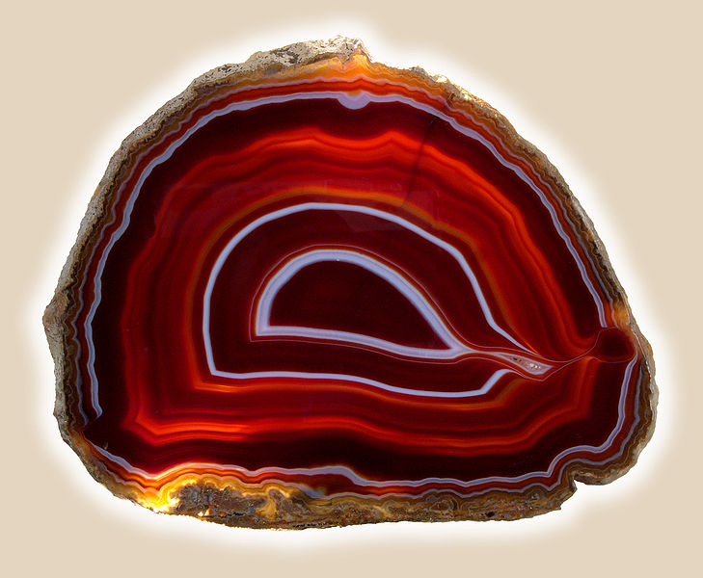
4. Oxidy
Chalcedon SiO2
Achát
Netvoří krystaly
Lasturnatý lom
Střídání vrstev chalcedonu a křemene

Slide 18
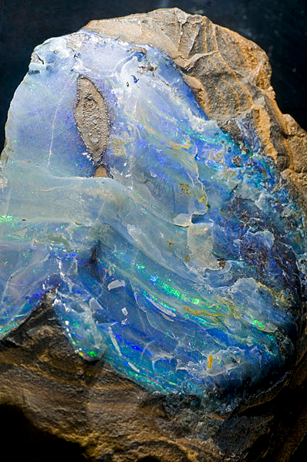
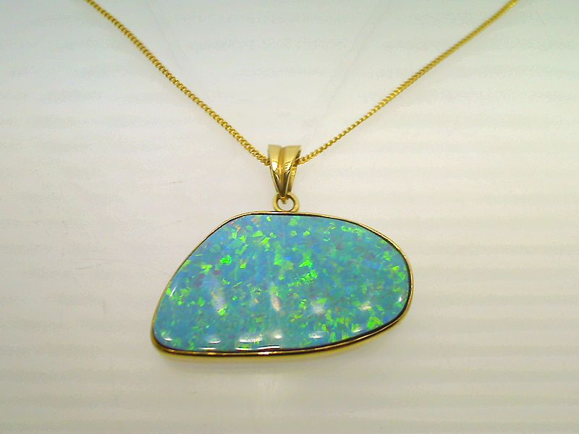
4. Oxidy
Opál SiO2 . nH2O
Opál SiO2 . nH2O
Amorfní
Šperkařské zpracování

Slide 19
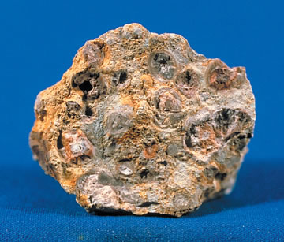
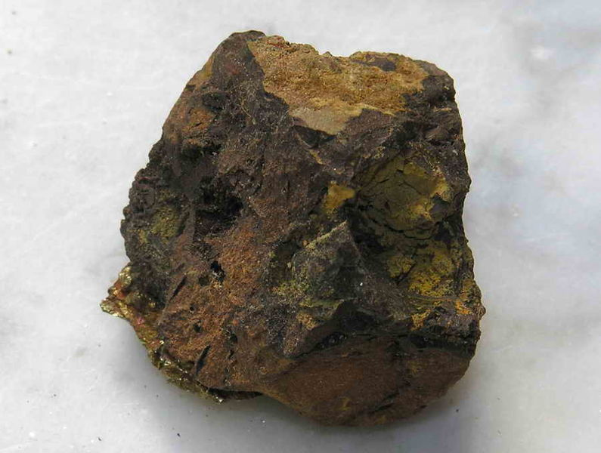
4. Oxidy
Bauxit Al2O3
Limonit Fe2O3 . nH2O
Surovina pro výrobu hliníku
Velmi rozšířený

Slide 20
Zdroj obrázků a fotografií
Soubor:Or Venezuela.jpg. In: Wikipedia: the free encyclopedia [online]. San Francisco (CA): Wikimedia Foundation, 2011-03-09 [cit. 2012-03-21]. Dostupné z: http://cs.wikipedia.org/wiki/Soubor:Or_Venezuela.jpg
Soubor:SilverUSGOV.jpg. In: Wikipedia: the free encyclopedia [online]. San Francisco (CA): Wikimedia Foundation, 2005-08-27 [cit. 2012-03-21]. Dostupné z: http://cs.wikipedia.org/wiki/Soubor:SilverUSGOV.jpg
File:Pyrite-270294.jpg. In: Wikipedia: the free encyclopedia [online]. San Francisco (CA): Wikimedia Foundation, 2010-04-27 [cit. 2012-03-21]. Dostupné z: http://commons.wikimedia.org/wiki/File:Pyrite-270294.jpg?uselang=cs
File:Chalcopyrite-65649.jpg. In: Wikipedia: the free encyclopedia [online]. San Francisco (CA): Wikimedia Foundation, 2010-04-25 [cit. 2012-03-21]. Dostupné z: http://commons.wikimedia.org/wiki/File:Chalcopyrite-65649.jpg?uselang=cs
File:Calcite-Galena-elm56c.jpg. In: Wikipedia: the free encyclopedia [online]. San Francisco (CA): Wikimedia Foundation, 2010-05-25 [cit. 2012-03-21]. Dostupné z: http://commons.wikimedia.org/wiki/File:Calcite-Galena-elm56c.jpg?uselang=cs
File:Blendelamure.jpg. In: Wikipedia: the free encyclopedia [online]. San Francisco (CA): Wikimedia Foundation, 2009-05-27 [cit. 2012-03-21]. Dostupné z: http://commons.wikimedia.org/wiki/File:Blendelamure.jpg?uselang=cs
File:Halite-283225.jpg. In: Wikipedia: the free encyclopedia [online]. San Francisco (CA): Wikimedia Foundation, 2010-04-27 [cit. 2012-03-21]. Dostupné z: http://commons.wikimedia.org/wiki/File:Halite-283225.jpg?uselang=cs
File:Fluorite-20494.jpg. In: Wikipedia: the free encyclopedia [online]. San Francisco (CA): Wikimedia Foundation, 2010-04-24 [cit. 2012-03-21]. Dostupné z: http://commons.wikimedia.org/wiki/File:Fluorite-20494.jpg?uselang=cs
File:Magnetite with iron shavings.jpg. In: Wikipedia: the free encyclopedia [online]. San Francisco (CA): Wikimedia Foundation, 2008-05-28 [cit. 2012-03-21]. Dostupné z: http://commons.wikimedia.org/wiki/File:Magnetite_with_iron_shavings.jpg?uselang=cs
Soubor:Hematite.jpg. In: Wikipedia: the free encyclopedia [online]. San Francisco (CA): Wikimedia Foundation, 2008-05-28 [cit. 2012-03-21]. Dostupné z: http://cs.wikipedia.org/wiki/Soubor:Hematite.jpg
File:Corundum-238853.jpg. In: Wikipedia: the free encyclopedia [online]. San Francisco (CA): Wikimedia Foundation, 2010-04-27 [cit. 2012-03-21]. Dostupné z: http://commons.wikimedia.org/wiki/File:Corundum-238853.jpg?uselang=cs
File:Corundum-k296a.jpg. In: Wikipedia: the free encyclopedia [online]. San Francisco (CA): Wikimedia Foundation, 2010-05-27 [cit. 2012-03-21]. Dostupné z: http://commons.wikimedia.org/wiki/File:Corundum-k296a.jpg?uselang=cs
File:Quartz-273208.jpg. In: Wikipedia: the free encyclopedia [online]. San Francisco (CA): Wikimedia Foundation, 2010-04-27 [cit. 2012-03-21]. Dostupné z: http://commons.wikimedia.org/wiki/File:Quartz-273208.jpg?uselang=cs
File:Quartz-197410.jpg. In: Wikipedia: the free encyclopedia [online]. San Francisco (CA): Wikimedia Foundation, 2010-04-26 [cit. 2012-03-21]. Dostupné z: http://commons.wikimedia.org/wiki/File:Quartz-197410.jpg?uselang=cs
File:Quartz-179595.jpg. In: Wikipedia: the free encyclopedia [online]. San Francisco (CA): Wikimedia Foundation, 2010-04-26 [cit. 2012-03-21]. Dostupné z: http://commons.wikimedia.org/wiki/File:Quartz-179595.jpg?uselang=cs

Slide 21
Zdroj obrázků a fotografií
File:Amethist quartz.jpeg. In: Wikipedia: the free encyclopedia [online]. San Francisco (CA): Wikimedia Foundation, 2005-12-08 [cit. 2012-03-21]. Dostupné z: http://commons.wikimedia.org/wiki/File:Amethist_quartz.jpeg?uselang=cs
File:Quartz Brésil.jpg. In: Wikipedia: the free encyclopedia [online]. San Francisco (CA): Wikimedia Foundation, 2010-01-24 [cit. 2012-03-21]. Dostupné z: http://commons.wikimedia.org/wiki/File:Quartz_Br%C3%A9sil.jpg?uselang=cs
File:Quartz-231214.jpg. In: Wikipedia: the free encyclopedia [online]. San Francisco (CA): Wikimedia Foundation, 2010-04-27 [cit. 2012-03-21]. Dostupné z: http://commons.wikimedia.org/wiki/File:Quartz-231214.jpg?uselang=cs
File:Agate1 hg.jpg. In: Wikipedia: the free encyclopedia [online]. San Francisco (CA): Wikimedia Foundation, 2008-01-18 [cit. 2012-03-21]. Dostupné z: http://commons.wikimedia.org/wiki/File:Agate1_hg.jpg?uselang=cs
File:Opal at Senckenberg Natural History Museum.jpg. In: Wikipedia: the free encyclopedia [online]. San Francisco (CA): Wikimedia Foundation, 2010-02-08 [cit. 2012-03-21]. Dostupné z: http://commons.wikimedia.org/wiki/File:Opal_at_Senckenberg_Natural_History_Museum.jpg?uselang=cs
File:Opal doublet.jpg Přejít na: navigace, hledání. In: Wikipedia: the free encyclopedia [online]. San Francisco (CA): Wikimedia Foundation, 2010-02-08 [cit. 2012-03-21]. Dostupné z: http://commons.wikimedia.org/wiki/File:Opal_doublet.jpg?uselang=cs
Soubor:Bauxite.jpg. In: Wikipedia: the free encyclopedia [online]. San Francisco (CA): Wikimedia Foundation, 205-04-02 [cit. 2012-03-21]. Dostupné z: http://cs.wikipedia.org/wiki/Soubor:Bauxite.jpg
Soubor:Mineral Limonita GDFL120.jpg. In: Wikipedia: the free encyclopedia [online]. San Francisco (CA): Wikimedia Foundation, 2005-09-26 [cit. 2012-03-21]. Dostupné z: Soubor:Mineral Limonita GDFL120.jpg
Soubor:Soufresicile2.jpg. In: Wikipedia: the free encyclopedia [online]. San Francisco (CA): Wikimedia Foundation, 2009-07-05 [cit. 2012-03-28]. Dostupné z: http://cs.wikipedia.org/wiki/Soubor:Soufresicile2.jpg
File:Grafit 1.jpg. In: Wikipedia: the free encyclopedia [online]. San Francisco (CA): Wikimedia Foundation, 2008-04-29 [cit. 2012-03-28]. Dostupné z: http://commons.wikimedia.org/wiki/File:Grafit_1.jpg
File:Graphit gitter.png. In: Wikipedia: the free encyclopedia [online]. San Francisco (CA): Wikimedia Foundation, 2005-10-01 [cit. 2012-03-28]. Dostupné z: http://commons.wikimedia.org/wiki/File:Graphit_gitter.png?uselang=cs
Soubor:Cullinan copie 1(République d'Afrique du Sud).jpg. In: Wikipedia: the free encyclopedia [online]. San Francisco (CA): Wikimedia Foundation, 2011-05-31 [cit. 2012-03-28]. Dostupné z: http://cs.wikipedia.org/wiki/Soubor:Cullinan_copie_1%28R%C3%A9publique_d%27Afrique_du_Sud%29.jpg
File:Diamonds glitter.png. In: Wikipedia: the free encyclopedia [online]. San Francisco (CA): Wikimedia Foundation, 2005-07-16 [cit. 2012-03-28]. Dostupné z: http://commons.wikimedia.org/wiki/File:Diamonds_glitter.png?uselang=cs

